Slide 1








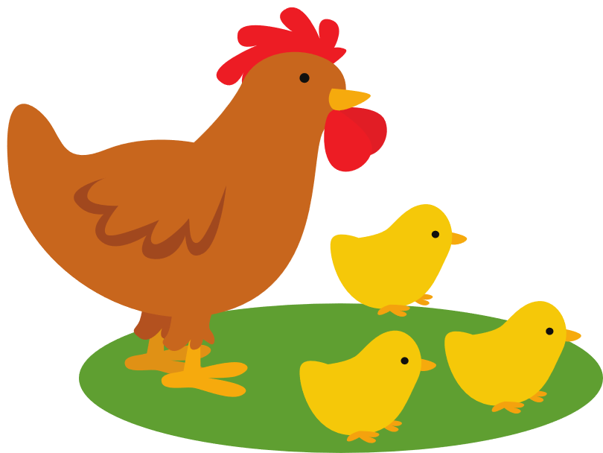

Slide 2
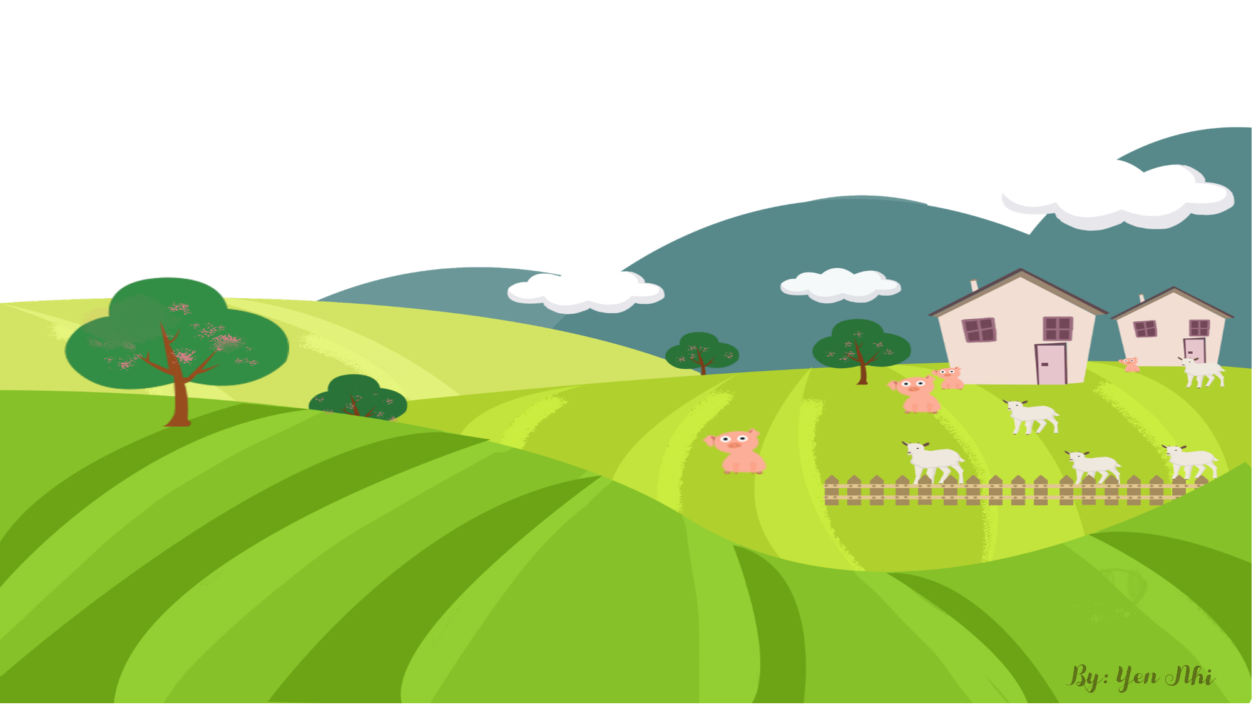
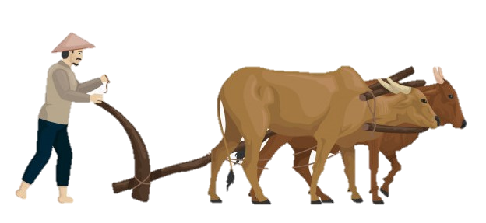
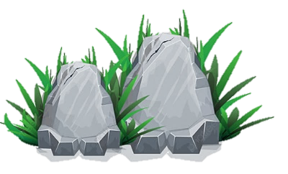
Nối tiếp nhau gọi tên các loại gió, mưa em biết?

Slide 3







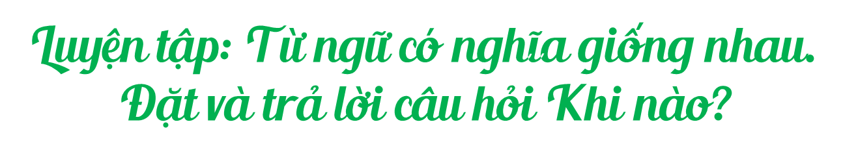

Slide 4

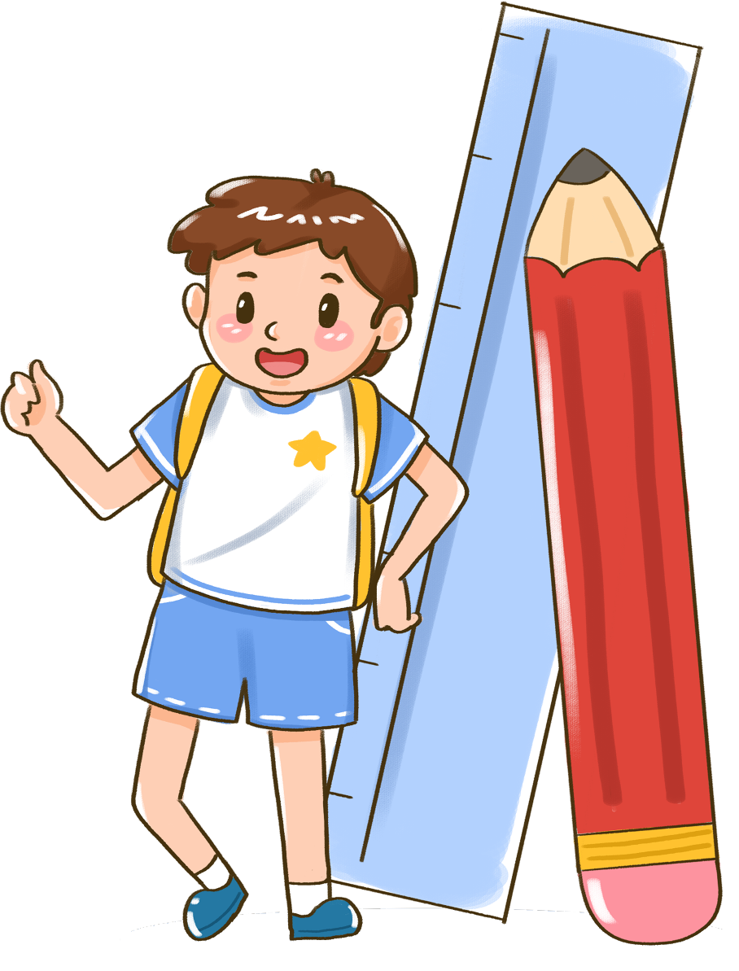

Slide 5
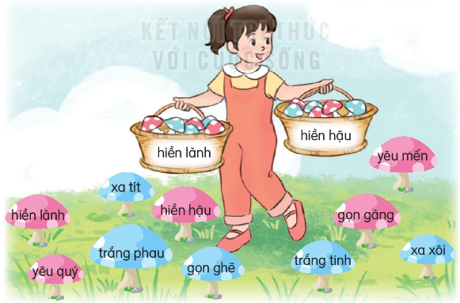
1. Tìm trong những từ dưới đây các cặp từ có nghĩa giống nhau.

Slide 6

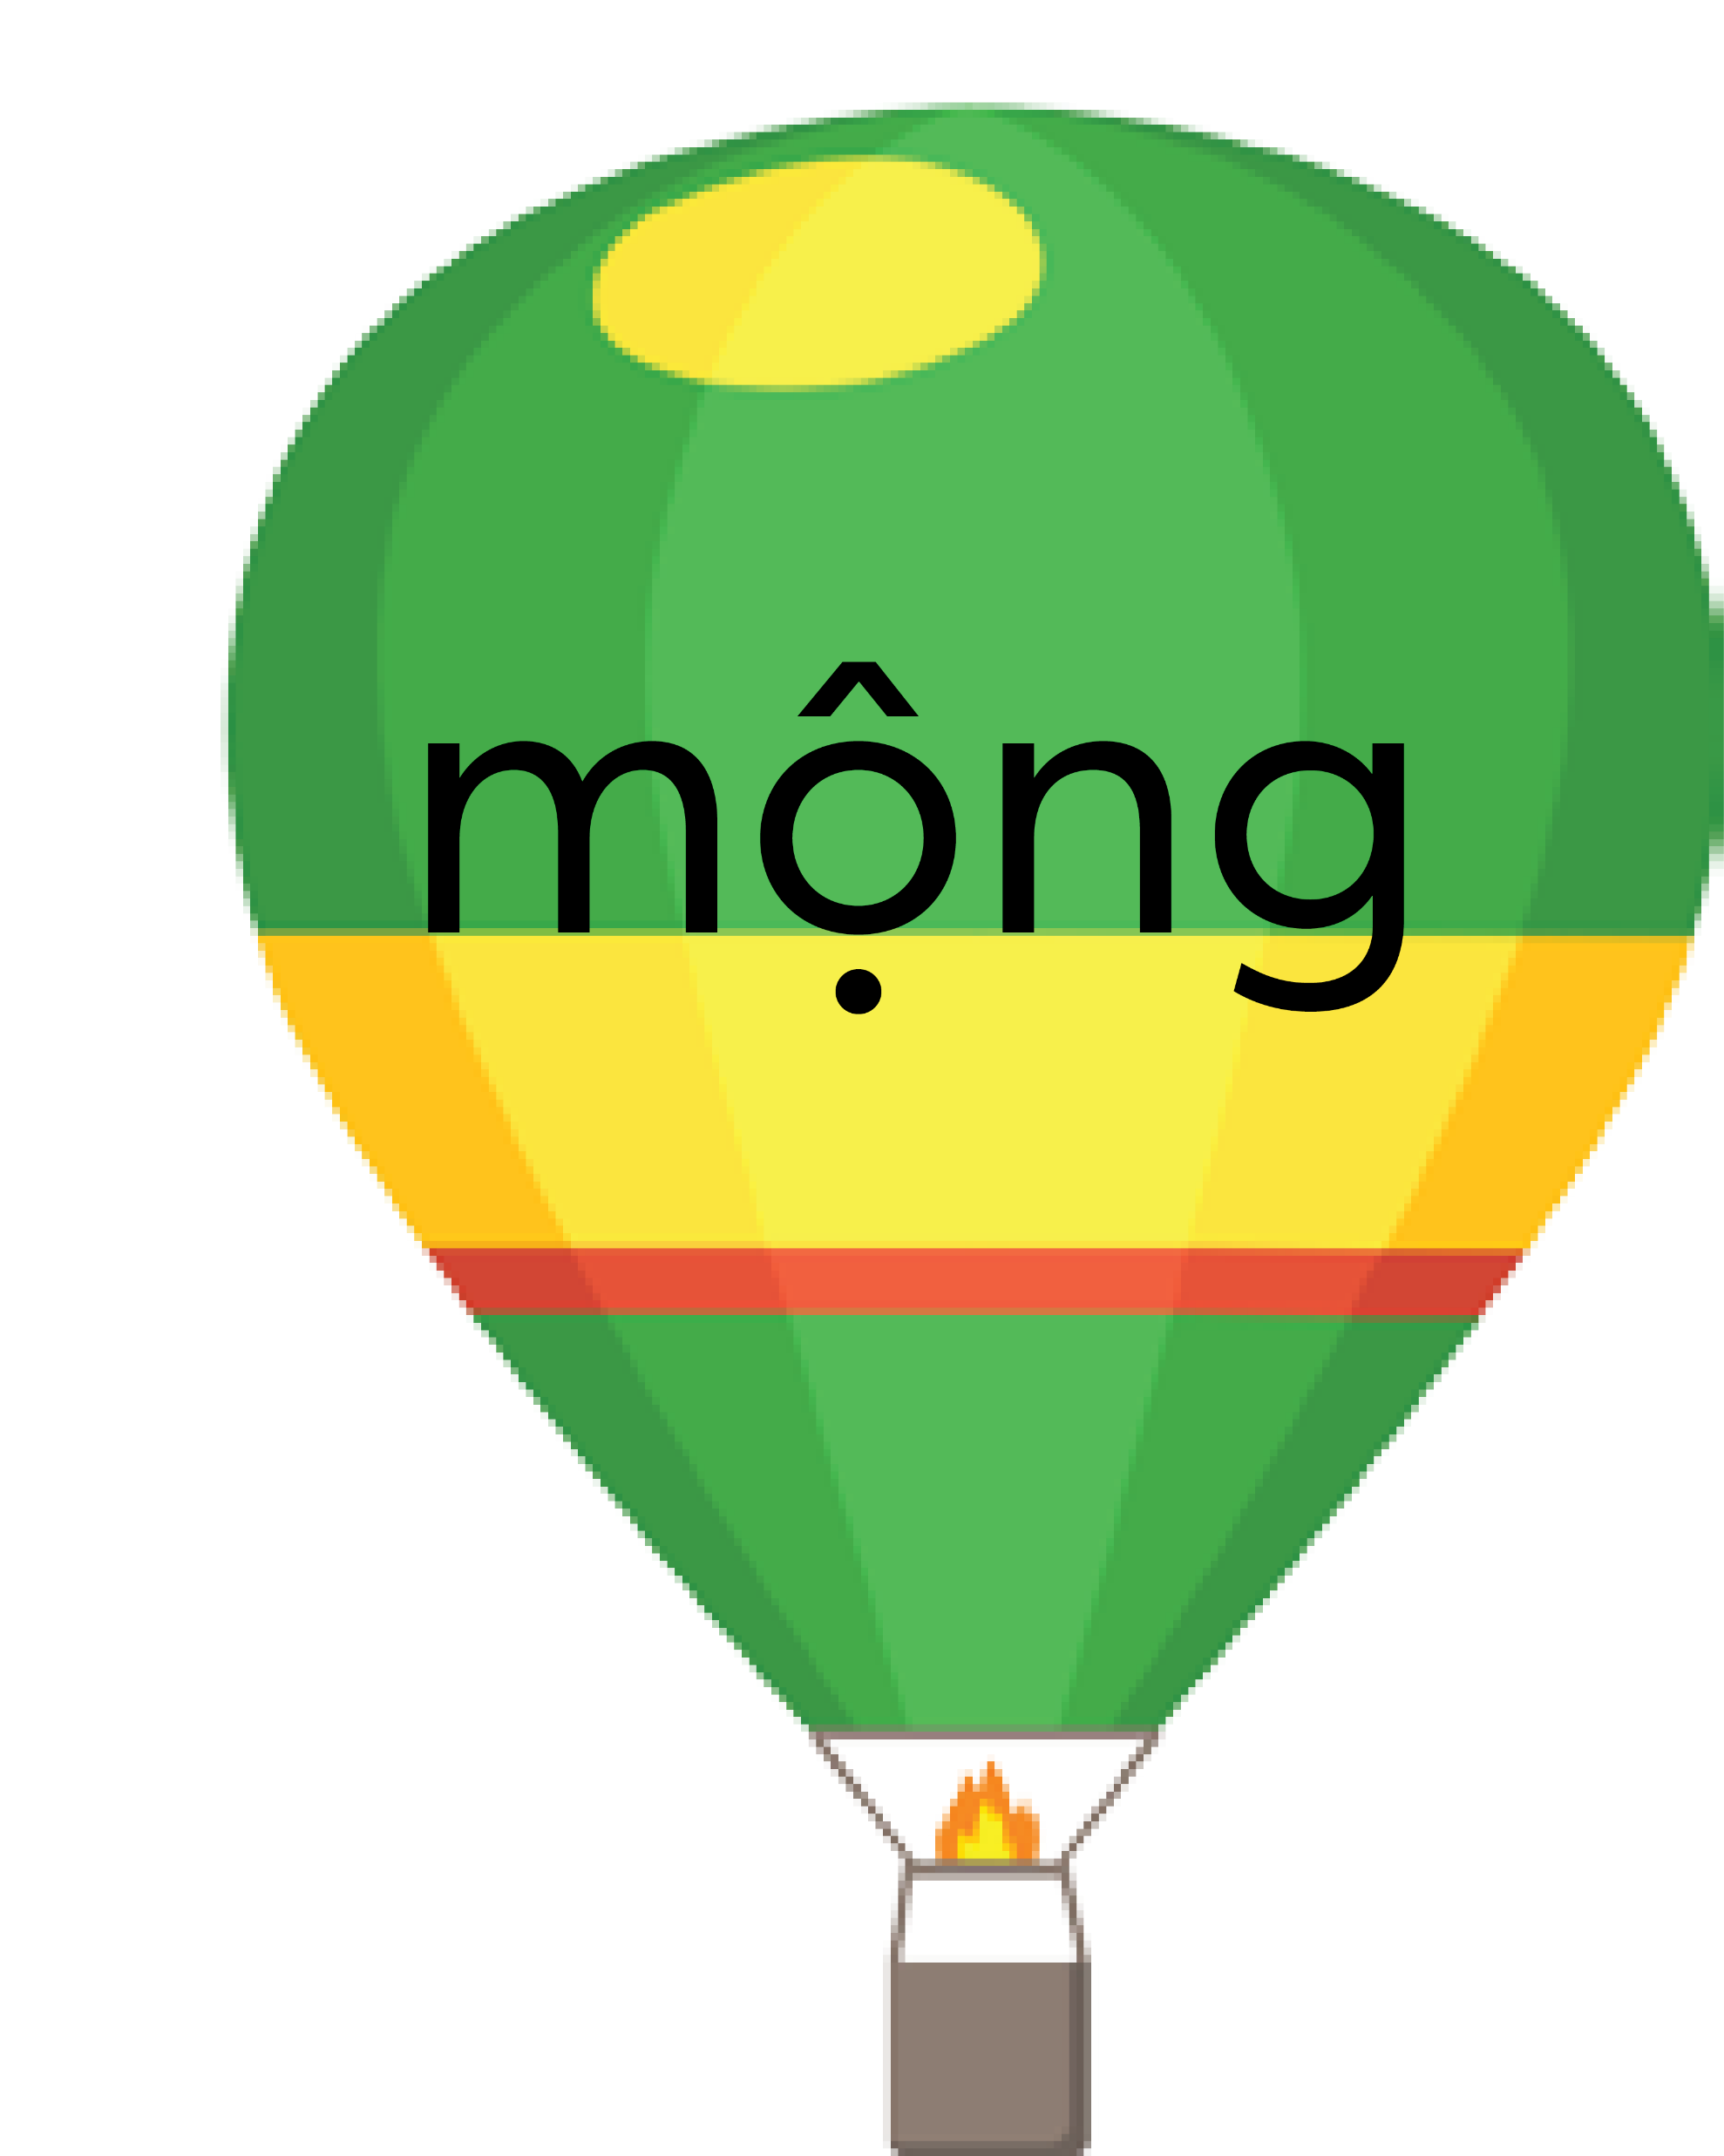
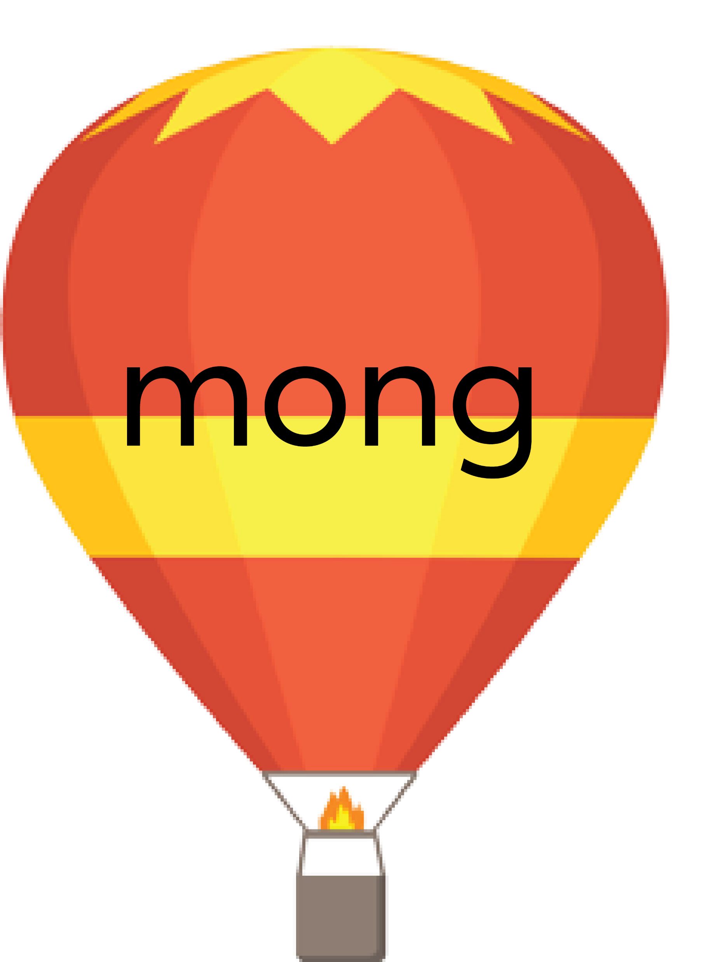


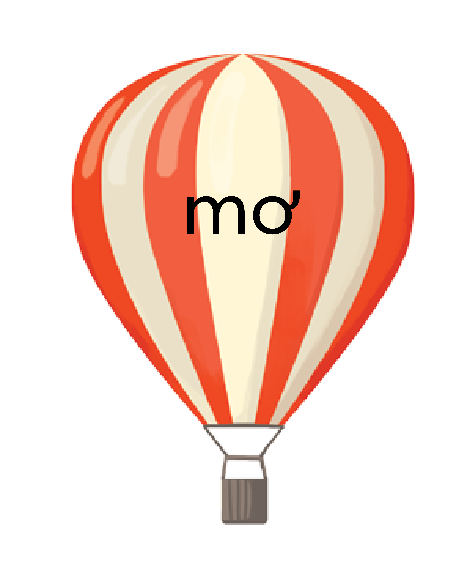
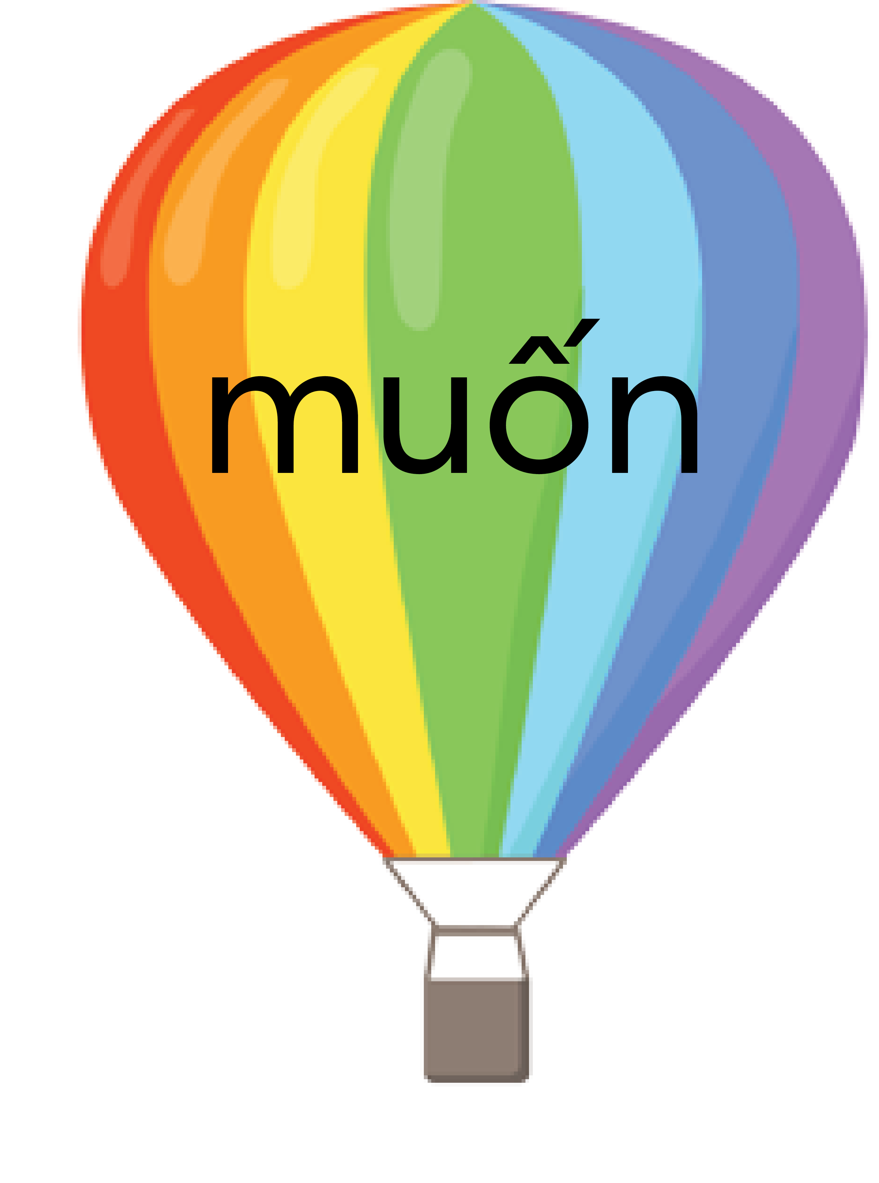
hiền lành
xa tít
gọn gàng
yêu mến
hiền hậu
yêu quý
trắng phau
gọn ghẽ
trắng tinh
xa xôi

Slide 7
2. Tìm từ ngữ có nghĩa giống với mỗi từ in đậm dưới đây:
a. Trên bãi cỏ xanh mướt mọc lên một cây nấm mập mạp.
b. Chiếc bàn xinh xắn ơi, thức uống ở đây thật ngon!
c. Hai chú bướm gọi nấm là chiếc mũ kì lạ.

Slide 8
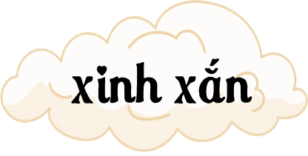


xanh mướt
xanh biếc
xanh tươi
xinh tươi
xinh đẹp
xinh xinh
lạ lùng
lạ lẫm
khác
lạ
xanh um

Slide 9

3. Dựa vào câu chuyện những cái tên đáng yêu, hỏi – đáp về thời gian các con vật xuất hiện bên cây nấm.

Slide 10
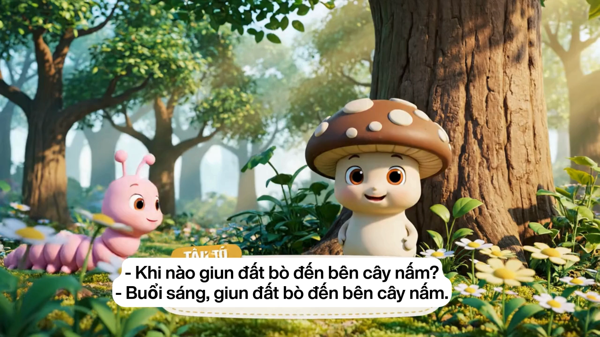

Slide 11


Slide 12


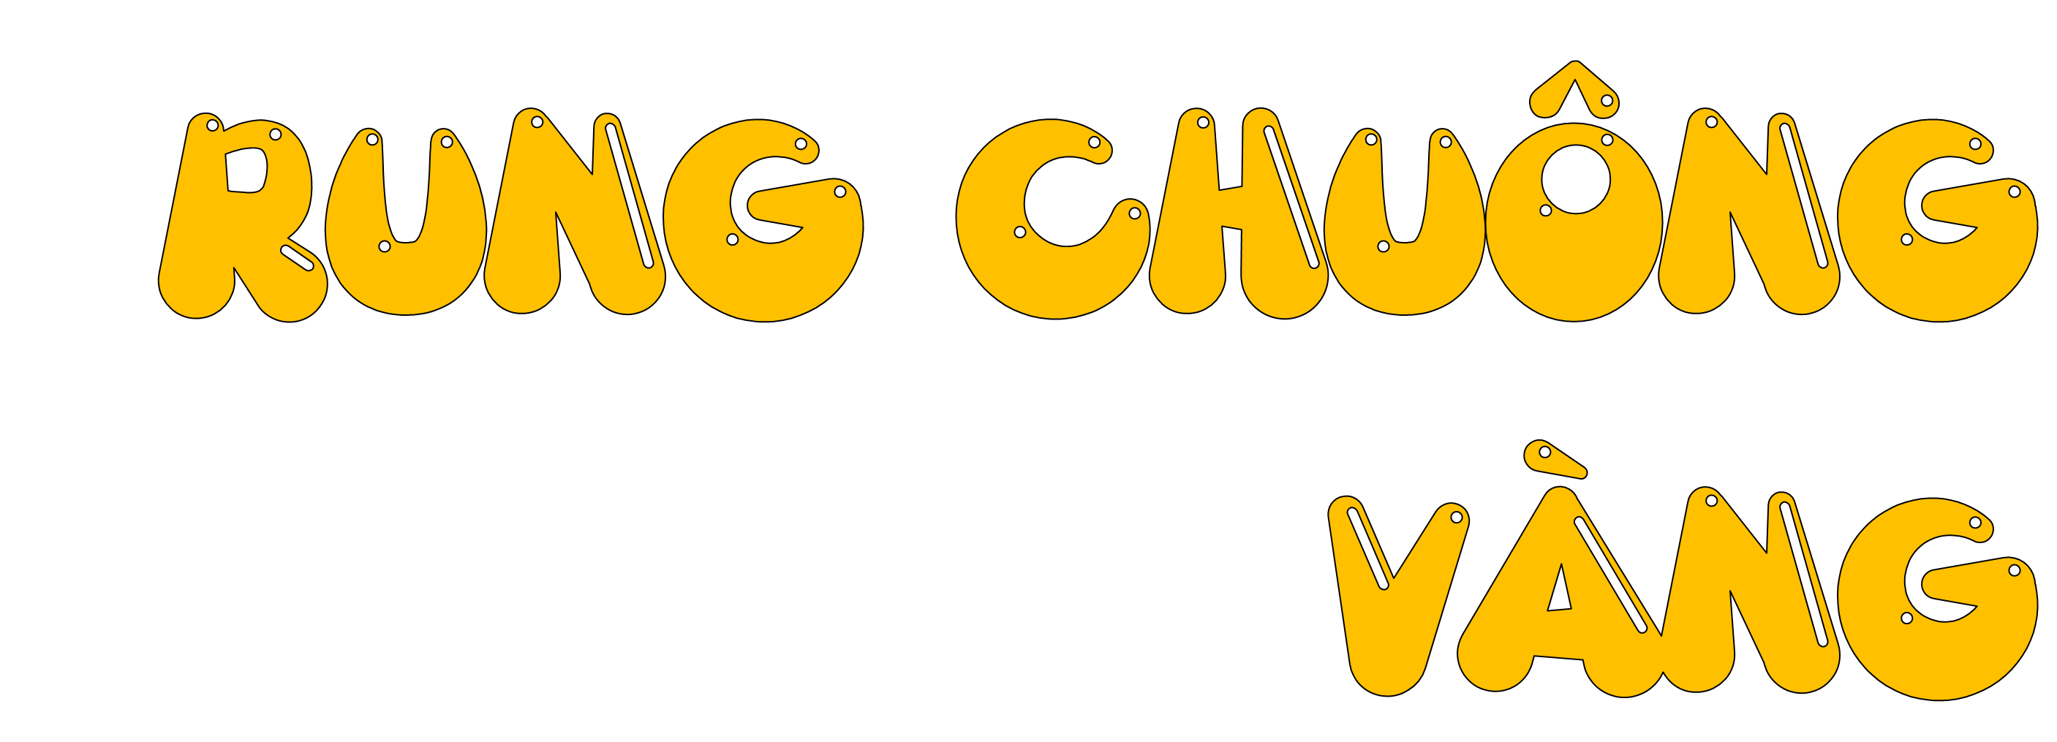




Slide 13




Từ ngữ nào dưới đây không có nghĩa giống với các từ còn lại?
A. Vàng ối
C. Vàng đậm
B. Vàng xuộm
D. Vàng bạc

Slide 14

Bộ phận trả lời cho câu hỏi "Khi nào?" bổ sung thông tin gì cho câu?
A. Thời gian diễn ra sự việc
C. Địa điểm diễn ra sự việc.
B. Người thực hiện sự việc.
D. Hoạt động đã xảy ra.

Slide 15
Từ ngữ nào dưới đây có nghĩa giống với từ gạch chân trong câu văn: "Em nhìn thấy một chồi non đã mọc ra từ cành cây.”?
A. lặn
C. nhú
B. thịt
D. nảy mầm

Slide 16


CHÚC MỪNG

